Slide 1
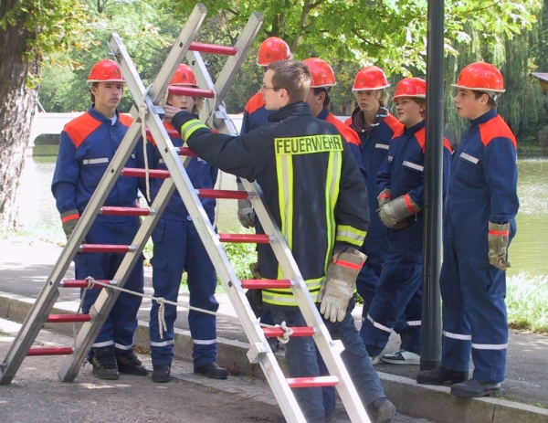
FwDV 10
Tragbare Leitern

Slide 2
Tragbare Leitern?
„Tragbare Leitern“ sind Leitern, die auf Feuerwehrfahrzeugen mitgeführt, an der Einsatzstelle von der Mannschaft vom Fahrzeug genommen und an die vorgesehene Stelle getragen werden. (aus FwDV 10)
Tragbare Leitern werden genutzt als:
Rettungsweg
Angriffsweg
Hilfsgerät

Slide 3
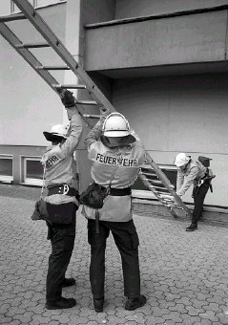
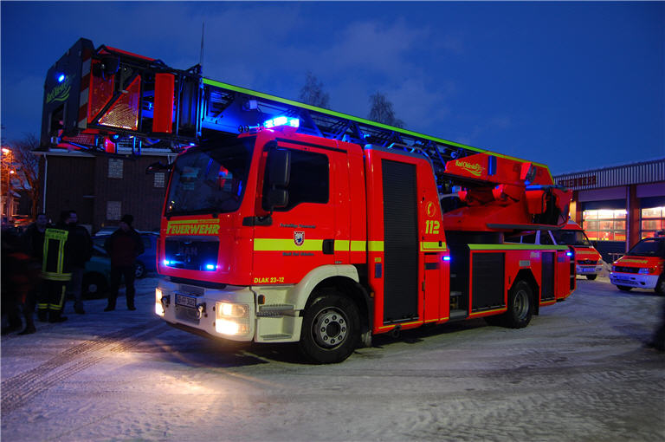
Also merke, Tragbare Leiter:

Slide 4
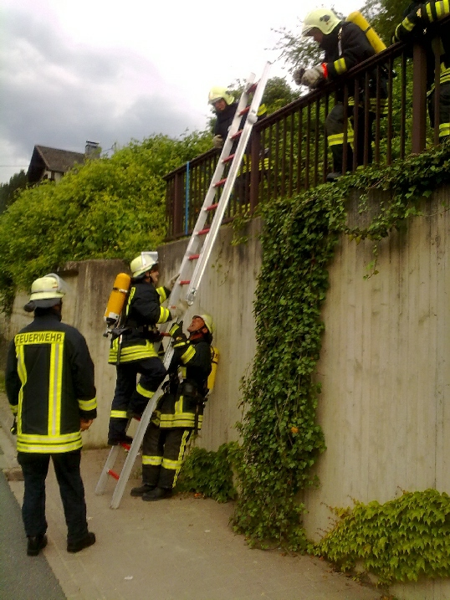
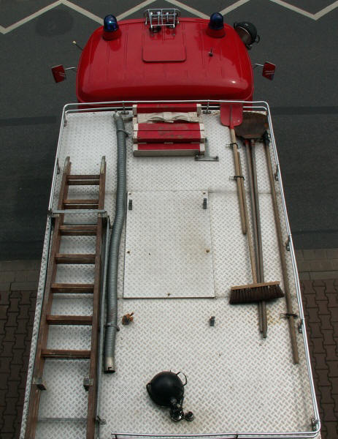
Die Daten einer Leiter
Einsatzlänge
Einsatzhöhe
Transportlänge

Slide 5
Arten von Tragbaren Leitern
Steckleiter
Dreiteilige Schiebleiter
Hakenleiter
Klappleiter
Multifunktionsleiter

Slide 6
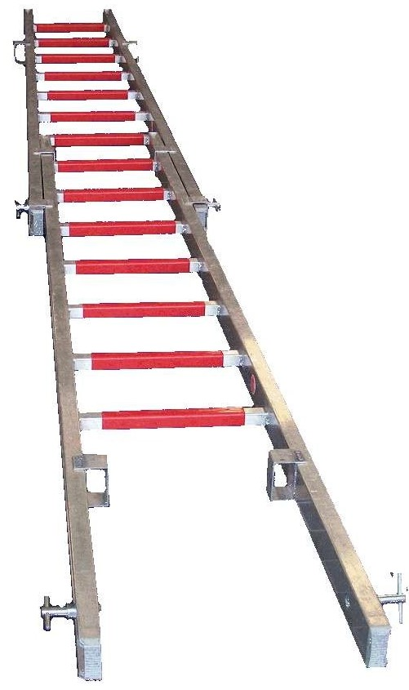
Die Steckleiter
Verladen auf: TLF und TSF-W
Einsatzlängen:
1 Teil: 2,70m
2 Teile: 4,60m
4 Teile: 8,40m
Einsatzhöhen:
2 Teile: 3,40m (1.OG)
4 Teile: 8,40m (2.OG)
Wichtig: Außer zur Menschenrettung dürfen maximal 4 Steckleiterteile zusammengesteckt werden!!

Slide 7
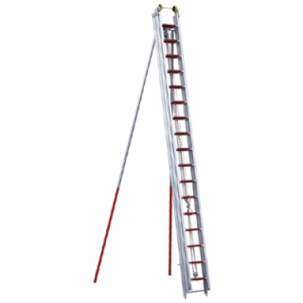
Die dreiteilige Schiebleiter
Verladen auf LF 16/12 (Sandbach)
Einsatzlänge: 14,00m
Einsatzhöhe: 12,20m (3.OG)
Transportlänge: 5,60m

Slide 8
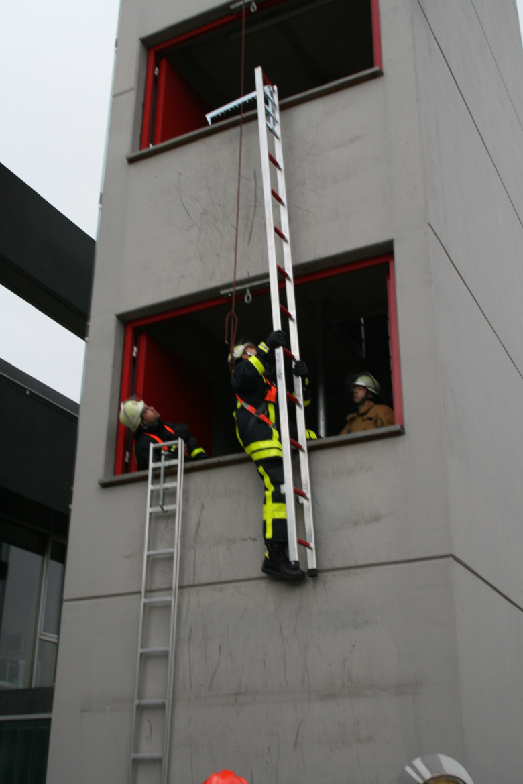
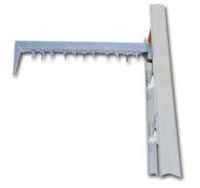
Die Hakenleiter
Einsatzlänge: 4,40m
Einsatzhöhe: ∞

Slide 9
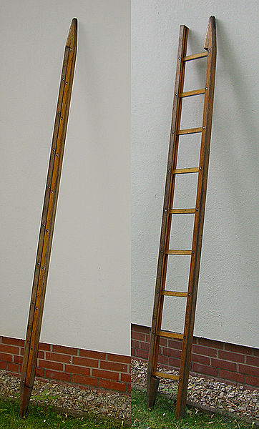
Die Klappleiter
Verladen auf DLK 23/12 (Höchst)
Einsatzlänge: 3,00m
Einsatzhöhe: 1,90m
Transportlänge: 3,26m

Slide 10
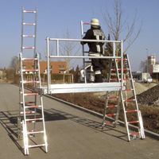
Die Multifunktionsleiter
Verladen auf RW 1 (Sandbach)
Transportlänge: 2,30m
Die Multifunktionsleiter ist sehr vielseitig einsetzbar, unter anderem als:
Anlegeleiter (vgl. Steckleiter)
Einhängeleiter (vgl. Hakenleiter)
Stehleiter (vgl. Bockleiter)

Slide 11
Vornahme einer Leiter
Die Leiter ist mit dem Leiterkopf nach vorne auf dem Fahrzeug verladen.
Bei Steckleitern mit Einsteckteil liegt dies oben
Der Maschinist unterstützt bei der Entnahme der Leiter
Leitern werden vorgenommen von:
Trupp + Melder (Steckleiter)
2 Trupps (Steckleiter, dreiteilige Schiebleiter)
Trupp (Hakenleiter)
Feuerwehrmann (Klappleiter)

Slide 12
Aufstellen einer Steckleiter
Die Leiter wird mit dem Leiterfuß vor dem Objekt abgelegt
Die Leiterteile werden zusammengesteckt (Wichtig: darauf achten, dass die Federsperrbolzen einrasten!!)
Ein Trupp richtet die Leiter an den Holmen auf
Der andere Trupp/ Melder fixiert den Leiterfuß mit seinem Fuß

Slide 13
Aufstellen einer dreiteiligen Schiebleiter
Die Leiter wird mit dem Leiterfuß vor dem Objekt abgelegt
Wie bei der Steckleiter, nur unterstützt der Trupp am Fuß zusätzlich durch ziehen an den Stützstangen
Die Leiter wird ausgezogen

Slide 14
Steigen einer Leiter
Die Leiter muss immer gesichert sein!!!
Der Truppführer steigt zuerst
Passgang:
linker Fuß – linke Hand
rechter Fuß – rechte Hand
Kreuzgang:
linker Fuß – rechte Hand
rechter Fuß – linke Hand

Slide 15
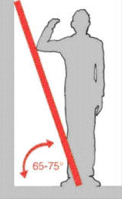
Einsatzgrundsätze
Anstellwinkel einer Leiter: 65° - 75°
Leiterfuß immer auf festen Untergrund
Klapp- und Hakenleiter: 1 Pers.
Steck- und Schiebleiter: max. 2 Pers.
Eine angestellte Leiter darf nicht einfach entfernt werden
Elektrische Leitungen beachten

Slide 16
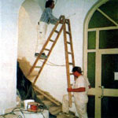
So nicht

Slide 17
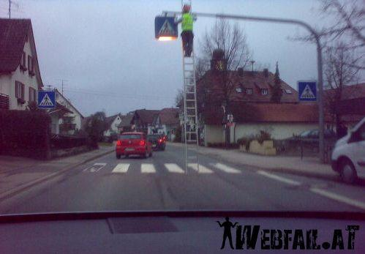
So nicht

Slide 18
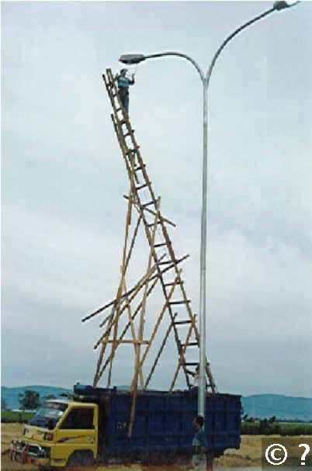
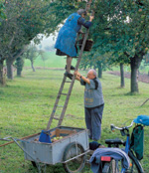
Drehleiter gefällig?

Slide 19
Leitern als Hilfsgerät
Leitern können auch zu anderen Zwecken als zur Überwindung von Höhenunterschieden genutzt werden
Wichtig: Dabei können die Leitern evtl. Beschädigt werden, also nur wenn es notwendig ist!!
Sehr wichtig: Leitern danach unbedingt prüfen lassen!!

Slide 20
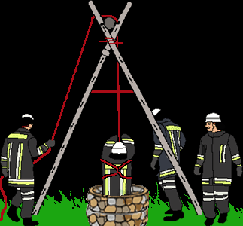
Bockleiter
Ungefährlich für die Leiter
Zur Rettung von Personen aus Schächten oder Brunnen
Besteht aus zwei oder vier Steckleiterteilen, einem Standrohr und Leinen

Slide 21
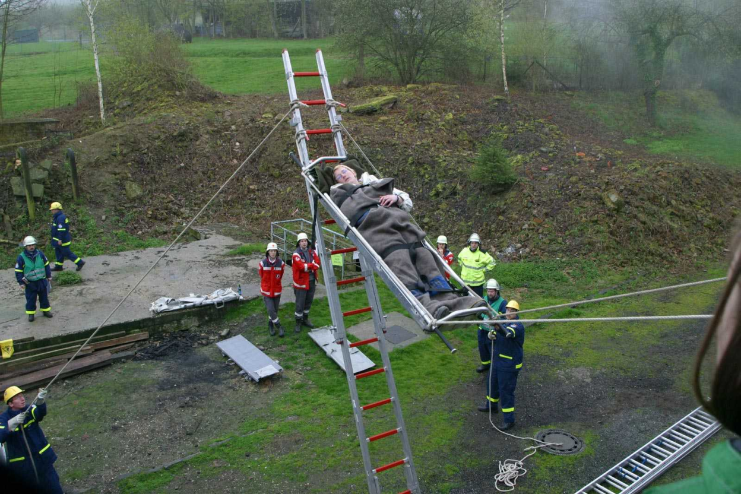
Leiterhebel
Ungefährlich für die Leitern
Zur Rettung von Personen aus Höhen
Besteht aus Steckleiterteilen und Leinen

Slide 22
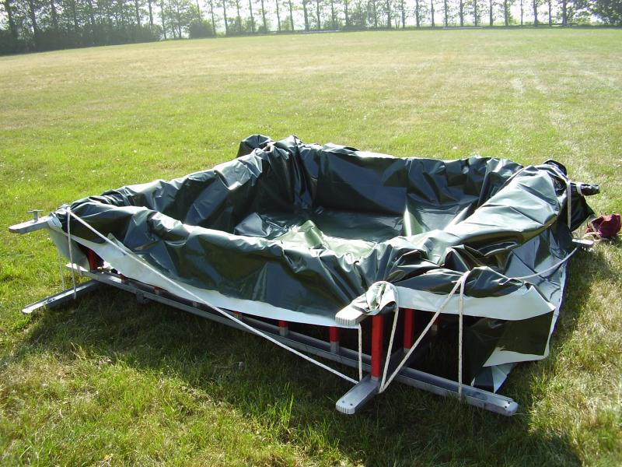
Faltbehälter
Besteht aus vier Steckleiterteilen, einer Plane und Leinen

Slide 23
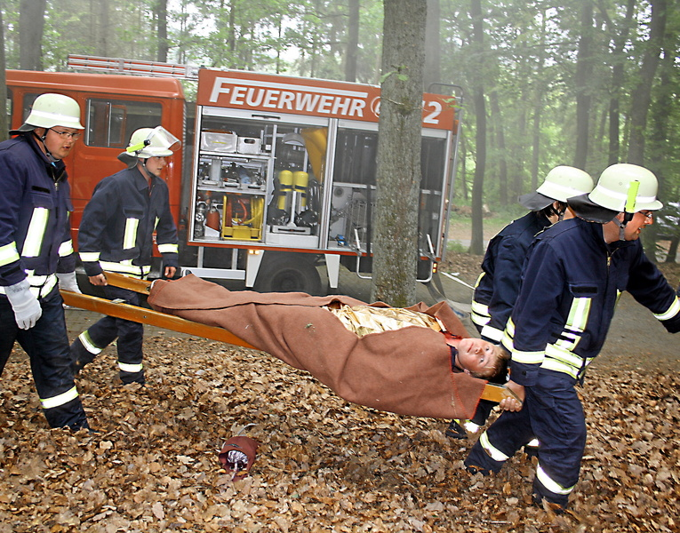
Leiter als Trage
Steckleiterteil als provisorische Krankentrage

Slide 24
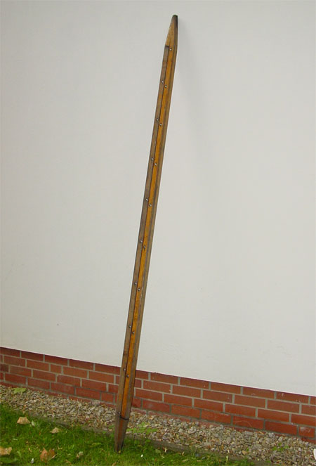
Klappleiter als Rammbock
Klappleiter zusammengeklappt als Rammbock zum öffnen von Türen, etc.
Bedingt auch mit Steckleitern möglich

Slide 25
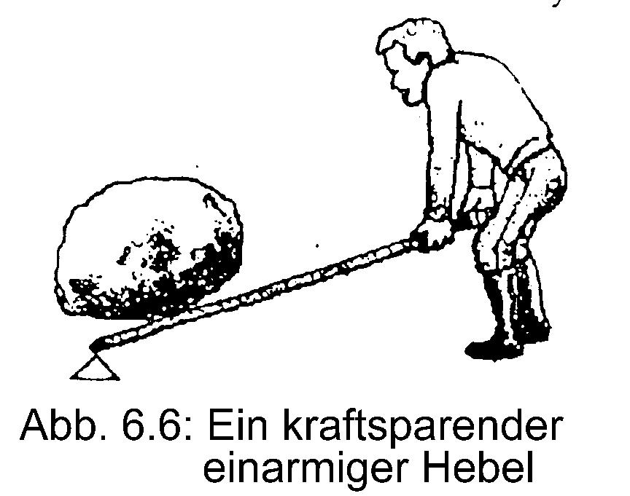
Leiter als Hebel
Steckleiterteil als Hebel (einarmig oder zweiarmig) zum Heben von Lasten

Slide 26
Generell gilt wie immer: Schön Vorsichtig!!!

